Slide 1
LUAT XA GAN
TUẦN 2 BÀI 2
TIẾT 2

Slide 2
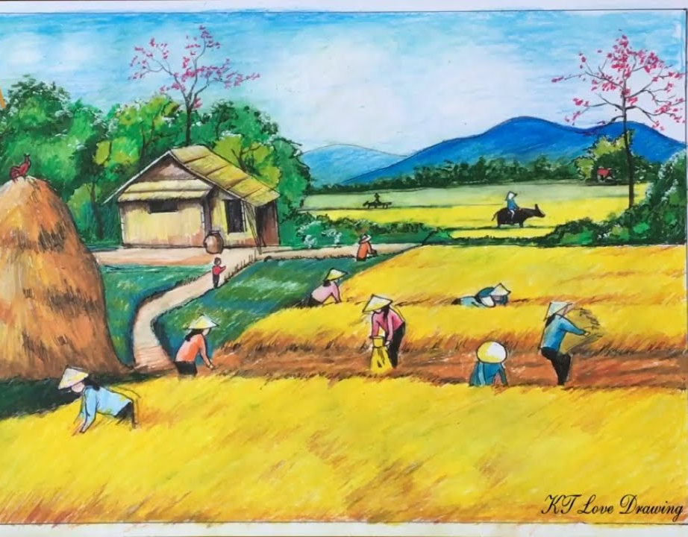
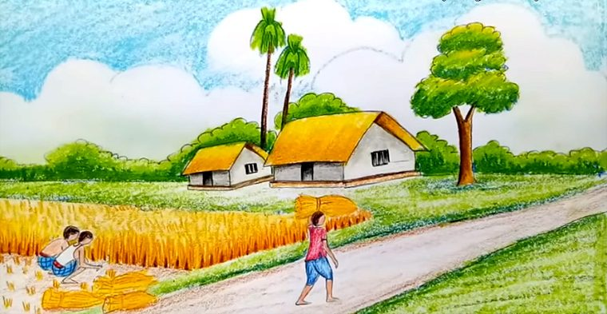
I. DINH NGHIA
Tìm hiểu đường tầm mắt

Slide 3
Đường tầm mắt là
Đường thẳng nằm ngang trong tranh có 3 vị trí khác nhau
Ở cao: vẽ cảnh xa
Ở thấp : vẽ cảnh gần

Slide 4
Bài tâp
Vẽ tranh thỏ và rùa
Áp dụng luật xa gần và
đường tầm mắt

Slide 5
I. DINH NGHIA
Tìm hiểu điểm tụ

Slide 6
01
NAME OF THE SECTION
You can enter a subtitle here if you need it

Slide 7
AWESOME WORDS

